Slide 1
决策树

Slide 2
概要
简介
决策树表示法
决策树学习的适用问题
基本的决策树学习算法
决策树学习中的假想空间搜索
决策树学习的常见问题

Slide 3
简介
决策树方法是应用最广的归纳推理算法之一
一种逼近离散值目标函数的方法
对噪声数据有很好的健壮性且能学习析取表达式

Slide 4
决策树的表示法
决策树通过把实例从根节点排列到某个叶子节点来分类实例，叶子节点即为实例所属的分类。树上的每一个节点说明了对实例的某个属性的测试，并且该节点的每一个后继分支对应于该属性的一个可能值

Slide 5
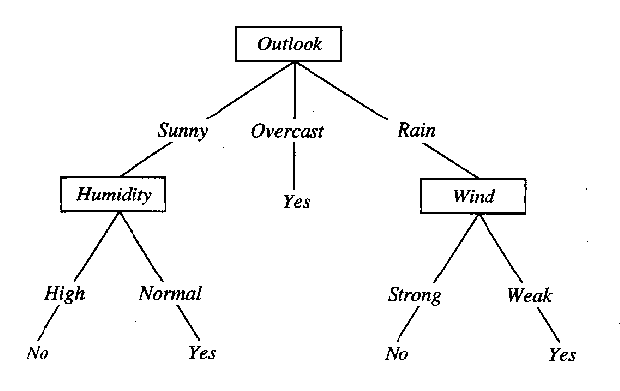
图

Slide 6
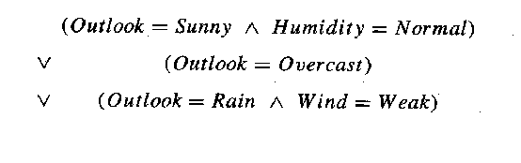
表达式

Slide 7
决策树学习的适用问题
实例是由属性-值对表示的
目标函数具有离散的输出值
训练数据可以包含错误
训练数据可以包含缺少属性值的实例

Slide 8
属性选择
构造好的决策树的关键在于如何选择好的逻辑判断或属性。对于同样一组例子，可以有很多决策树能符合这组例子。人们研究出，一般情况下或具有较大概率地说，树越小则树的预测能力越强。要构造尽可能小的决策树，关键在于选择恰当的逻辑判断或属性。由于构造最小的树是NP-难问题，因此只能采取用启发式策略选择好的逻辑判断或属性。

Slide 9

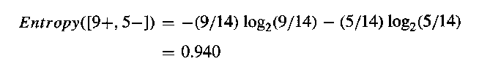
用熵度量样例的均一性（纯度）
熵的定义
举例

Slide 10
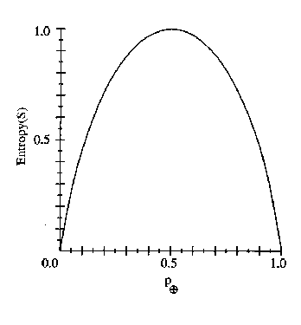

Slide 11
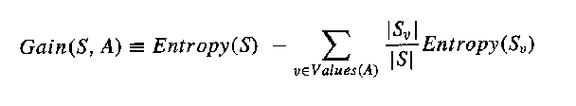
用信息增益度量期望熵最低

Slide 12
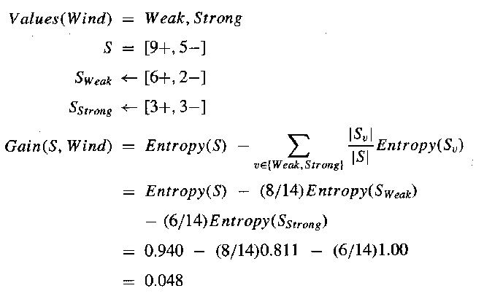
举例

Slide 13
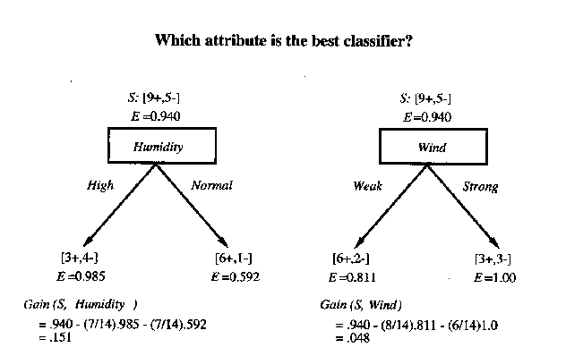

Slide 14
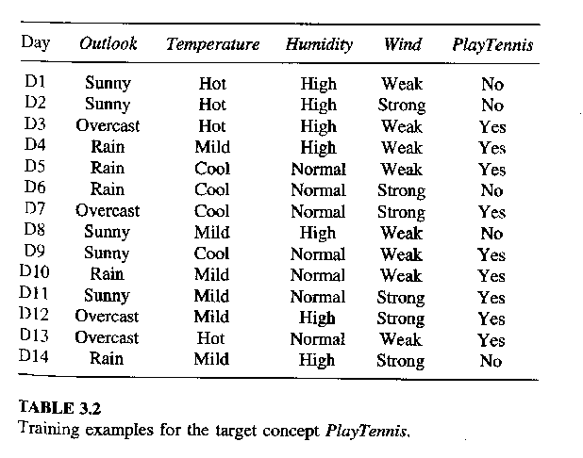

Slide 15
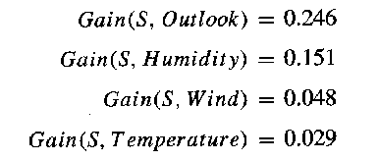

Slide 16
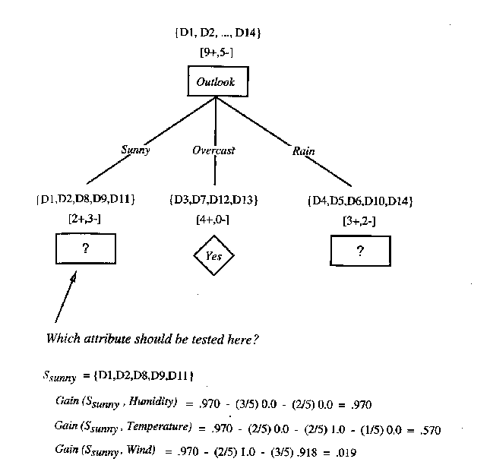

Slide 17
ID3算法(Iterative Dichotomiser 3)
创建树的Root结点
如果Examples都为正，那么返回label=+中的单结点Root
如果Examples都为反，那么返回lable=-单结点树Root
如果Attributes为空，那么返回单节点树Root，lable=Examples中最普遍的目标属性值
否则开始
A←Attributes中分类能力最好的属性
Root的决策属性←A
对于每个可能值
在Root下加一个新的分支对应测试A=vi
令Example-vi为Examples中满足A属性值为vi的子集
如果Examples-vi为空
在这个新分支下加一个叶子结点，节点的lable=Examples中最普遍的 目标属性值
否则在这个新分支下加一个子树ID3(example-vi,target- attribute,attributes-|A|
结束
返回 Root

Slide 18
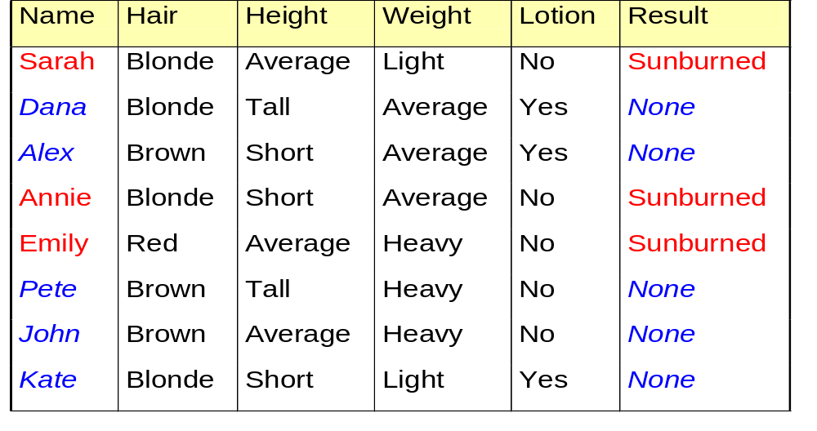
Example 2
Factors affecting sunburn

Slide 19
S = [3+, 5-]
Entropy(S) = -(3/8)log₂(3/8) – (5/8)log₂(5/8)
= 0.95443
Find IG for all 4 attributes: Hair, Height, Weight, Lotion
For attribute ‘Hair’:
Values(Hair) : [Blonde, Brown, Red]
S = [3+,5-]
S_{Blonde} = [2+,2-] E(S_{Blonde}) = 1
S_{Brown} = [0+,3-] E(S_{Brown}) = 0
S_{Red} = [1+,0-] E(S_{Red}) = 0
Gain(S,Hair) = 0.95443 – [(4/8)*1 + (3/8)*0 + (1/8)*0]
= 0.45443

Slide 20
For attribute ‘Height’:
Values(Height) : [Average, Tall, Short]
S_{Average} = [2+,1-] E(S_{Average}) = 0.91829
S_{Tall} = [0+,2-] E(S_{Tall}) = 0
S_{Short} = [1+,2-] E(S_{Short}) = 0.91829
Gain(S,Height) = 0.95443 – [(3/8)*0.91829 + (2/8)*0 + (3/8)*0.91829]
= 0.26571
For attribute ‘Weight’:
Values(Weight) : [Light, Average, Heavy]
S_{Light} = [1+,1-] E(S_{Light}) = 1
S_{Average} = [1+,2-] E(S_{Average}) = 0.91829
S_{Heavy} = [1+,2-] E(S_{Heavy}) = 0.91829
Gain(S,Weight) = 0.95443 – [(2/8)*1 + (3/8)*0.91829 + (3/8)*0.91829]
= 0.01571
For attribute ‘Lotion’:
Values(Lotion) : [Yes, No]
SYes = [0+,3-] E(S_{Yes}) = 0
S_{No} = [3+,2-] E(S_{No}) = 0.97095
Gain(S,Lotion) = 0.95443 – [(3/8)*0 + (5/8)*0.97095]
= 0.01571

Slide 21
Gain(S,Hair) = 0.45443
Gain(S,Height) = 0.26571
Gain(S,Weight) = 0.01571
Gain(S,Lotion) = 0.3475
Gain(S,Hair) is maximum, so it is considered as the root node
Name | Hair | Height | Weight | Lotion | Sunburned
Sarah | Blonde | Average | Light | No | Yes
Dana | Blonde | Tall | Average | Yes | No
Alex | Brown | Short | Average | Yes | No
Annie | Blonde | Short | Average | No | Yes
Emily | Red | Average | Heavy | No | Yes
Pete | Brown | Tall | Heavy | No | No
John | Brown | Average | Heavy | No | No
Katie | Blonde | Short | Light | Yes | No
Hair
Blonde
Brown
Red
[Sarah, Dana,
Annie, Katie]
[Alex, Pete, John]
Not
Sunburned
?
[Emily]
Sunburned

Slide 22
Name | Hair | Height | Weight | Lotion | Sunburned
Sarah | Blonde | Average | Light | No | Yes
Dana | Blonde | Tall | Average | Yes | No
Annie | Blonde | Short | Average | No | Yes
Katie | Blonde | Short | Light | Yes | No
Repeating again:
S = [Sarah, Dana, Annie, Katie]
S: [2+,2-]
Entropy(S) = 1
Find IG for remaining 3 attributes Height, Weight, Lotion
For attribute ‘Height’:
Values(Height) : [Average, Tall, Short]
S = [2+,2-]
S_{Average} = [1+,0-] E(S_{Average}) = 0
S_{Tall} = [0+,1-] E(S_{Tall}) = 0
S_{Short} = [1+,1-] E(S_{Short}) = 1
Gain(S,Height) = 1 – [(1/4)*0 + (1/4)*0 + (2/4)*1]
= 0.5

Slide 23
For attribute ‘Weight’:
Values(Weight) : [Average, Light]
S = [2+,2-]
S_{Average} = [1+,1-] E(S_{Average}) = 1
S_{Light} = [1+,1-] E(S_{Light}) = 1
Gain(S,Weight) = 1 – [(2/4)*1 + (2/4)*1]
= 0
For attribute ‘Lotion’:
Values(Lotion) : [Yes, No]
S = [2+,2-]
S_{Yes} = [0+,2-] E(S_{Yes}) = 0
S_{No} = [2+,0-] E(S_{No}) = 0
Gain(S,Lotion) = 1 – [(2/4)*0 + (2/4)*0]
= 1
Therefore, Gain(S,Lotion) is maximum

Slide 24
In this case, the final decision tree will be
Hair
Blonde
Brown
Red
Sunburned
Not
Sunburned
Lotion
Y
N
Not
Sunburned
Sunburned

Slide 25
C4.5
C4.5是对ID3的改进算法
  对连续值的处理
  对决策树进行剪枝

Slide 26
决策树学习中的假设空间搜索
假设空间
ID3算法中的假设空间包含所有的决策树
当遍历决策树空间时，ID3仅维护单一的当前假设。
基本的ID3算法在搜索中不进行回溯
ID3算法在搜索的每一步都使用当前的所有训练样例

Slide 27
决策树学习的常见问题(1)‏
避免过度拟合数据
  基本的决策树构造算法没有考虑噪声，生成的决策树完全与训练例子拟合。有噪声情况下，完全拟合将导致过分拟合（overfitting），即对训练数据的完全拟合反而不具有很好的预测性能。

Slide 28
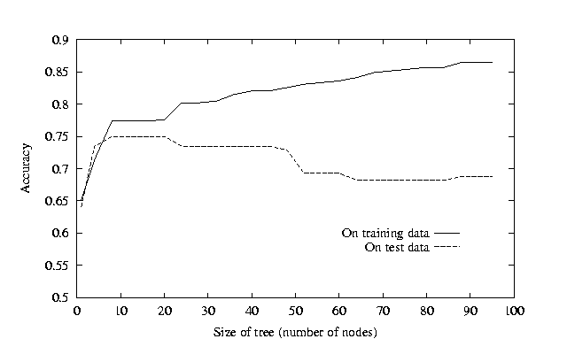
Overfitting in Decision Tree Learning

Slide 29
解决方法
剪枝是一种克服噪声的技术，同时它也能使树得到简化而变得更容易理解。
  把训练集分为两个部分—用于构建决策树的部分和用于剪枝的部分(测试集).
  对于构建好的树,对于每一个内部节点在测试集上计算两种误差
    不剪枝时的误差
    把这个内部节点作为叶子的误差
  如果进行剪枝误差变小,那么就进行剪枝.
理论上讲，向后剪枝好于向前剪枝，但计算复杂度大。

Slide 30
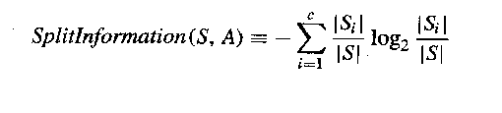

决策树学习的常见问题（2）
合并连续值属性
属性选择的其他度量标准
  信息增益比（gain ratio）、Gini-index、距离度量（distance measure）等。不同的度量有不同的效果，特别是对于多值属性。

Slide 31
决策树的优点
可以生成可以理解的规则；
计算量相对来说不是很大；
可以处理连续和离散字段；
可以处理残缺数据
决策树可以清晰的显示哪些字段比较重要

Slide 32
不足之处
对连续性的字段比较难预测
当类别太多时，错误可能会增加的比较快
一般的算法分类的时候，只是根据一个属性来分类。
不是全局最优。

Slide 33
随机森林的定义
随机森林是一个树型分类器{h(x,_{k}),k=1,…}的集合。其中元分类器h(x,_{k})是决策树；森林的输出采用简单多数投票法（针对分类）或单颗树输出结果的简单平均（针对回归）得到。

Slide 34
随机森林算法
随机选取训练样本集：使用Bagging方法形成每颗树的训练集
随机选取分裂属性集：假设共有M个属性，指定一个属性数F≤M，在每个内部结点，从M个属性中随机抽取F个属性作分裂属性集，以这F个属性上最好的分裂方式对结点进行分裂（在整个森林的生长过程中， F的值一般维持不变）
每颗树任其生长，不进行剪枝

Slide 35
随机森林算法
Bagging(Breiman,1996)‏
  在训练的每一轮中，均从原始样本集S中有放回地随机抽取训练样本集T（T的样本个数同S），这样一个初始样本在某轮训练中可能出现多次或根本不出现（ S中每个样本未被抽取的概率为(1-1/|S|)^{|S|}≈0.368，当|S|很大时）。
  最终的分类规则为简单多数投票法或简单平均法

Slide 36
影响随机森林分类性能的主要因素
森林中单颗树的分类强度（Strength）：每颗树的分类强度越大，则随机森林的分类性能越好。
森林中树之间的相关度（Correlation）：树之间的相关度越大，则随机森林的分类性能越差。

Slide 37
随机森林的特点
两个随机性的引入，使得随机森林不容易陷入过拟合
两个随机性的引入，使得随机森林具有很好的抗噪声能力
对数据集的适应能力强：既能处理离散型数据，也能处理连续型数据，数据集无需规范化。

